Slide 1
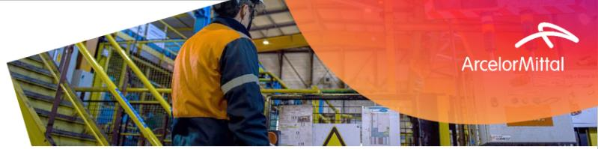


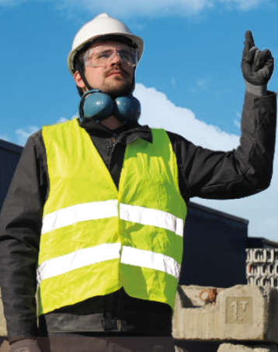
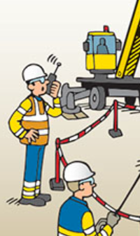



Minute sécurité
Rôle du chef de manœuvre lors des opérations de levage
Le rôle du chef de manœuvre est de :
s’équiper d’un gilet Haute visibilité marqué « Chef de manœuvre »
signaler au conducteur de l’engin le début et la fin de la prise de commandement
veiller à la sécurité des élingueurs en ne donnant aucun ordre de mouvement au conducteur de
l’engin tant que les élingueurs ne sont pas en dehors de la zone de danger
guider la charge suspendue en étant en communication avec le conducteur de l’engin
Durant toute l’opération, le chef de manœuvre est responsable de la sécurisation de la zone danger
→ Il a donc autorité pour faire respecter la zone de danger durant toute l’opération de levage
Dans certains cas (exemple pas de visibilité sur tout le trajet de la charge), une vigie peut assister le chef de manœuvre pour faire respecter la zone de danger .
Les autres intervenants au sol doivent être en dehors de la zone de danger et à l’écart du chef manœuvre afin que celui-ci soit visible par le conducteur de l’engin.
Standard AMF chef de manœuvre : AMF_securite - Documents - Standard Chef de Manoeuvre - Tous les documents
Règle d’or n°5
Je respecte toutes les règles concernant la manutention des charges et ne me tiens jamais sous une charge

